Slide 1



CENTRO DE CALIDAD Y PRUEBAS
PRACTICAS 2016 – 2017

Slide 2
Testing
Primeras impresiones: Presentación del equipo y del centro de trabajo.
Formación continuada: fundamentos de las pruebas de software, herramientas y metodología.
Gestión de permisos, cuentas de usuario y puesta en marcha de los entornos de trabajo.
Automatización de pruebas en dispositivos móviles.
Metodología de Pruebas funcionales: estructura, diseño y estrategia de ejecución.

Slide 3
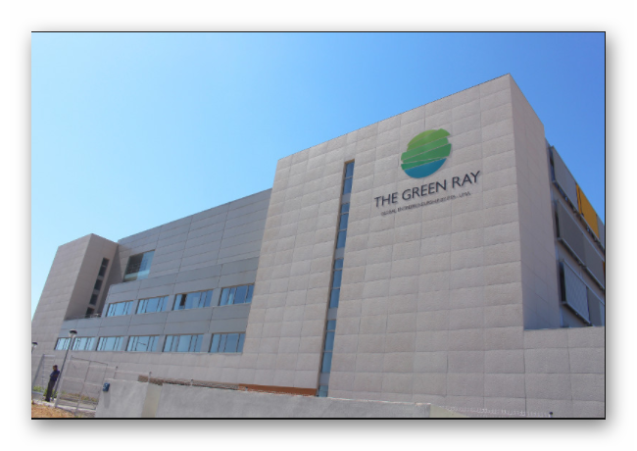
Mis primeras impresiones en
“The Green Ray”

Slide 4
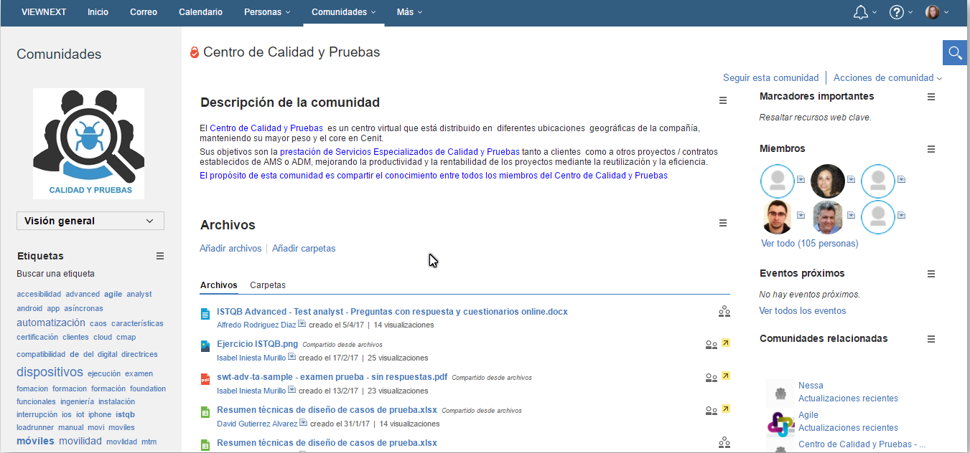
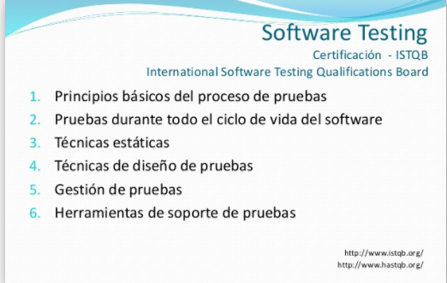
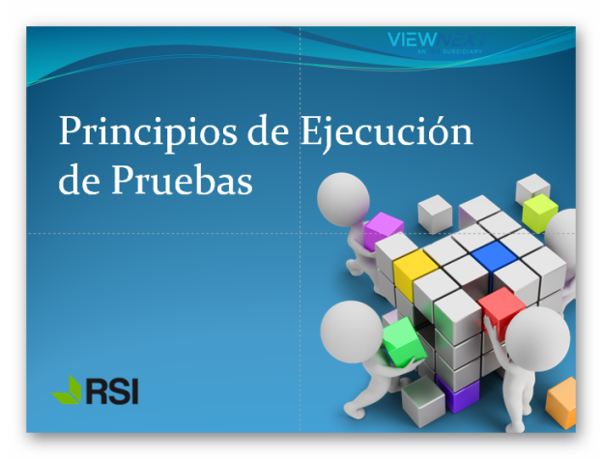
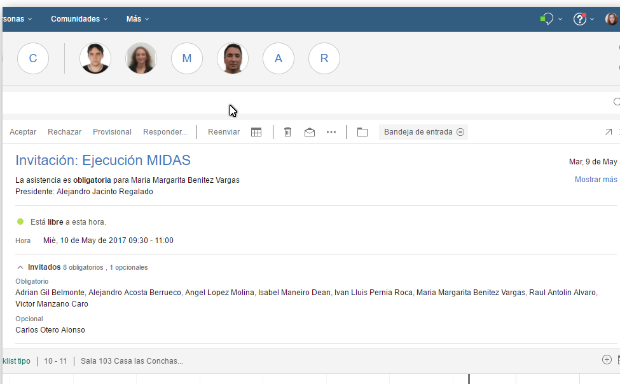

Formación continua.
Centro de calidad y pruebas
Guías y tutoriales
Trabajo en equipo – reuniones periódicas

Slide 5

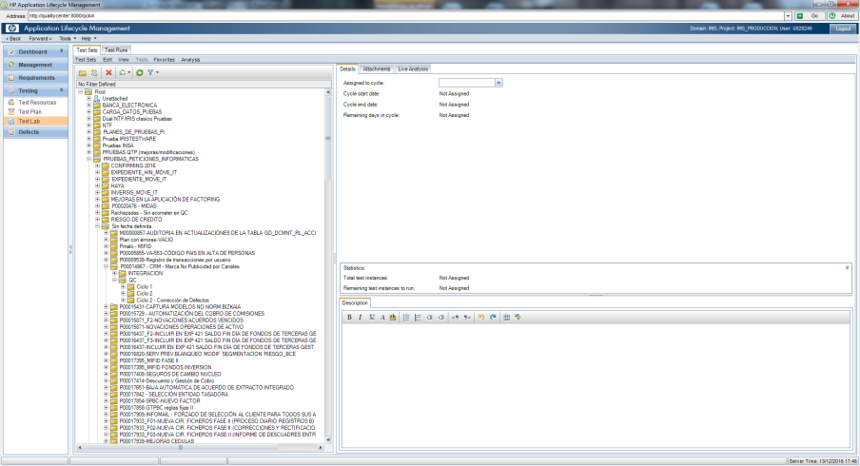
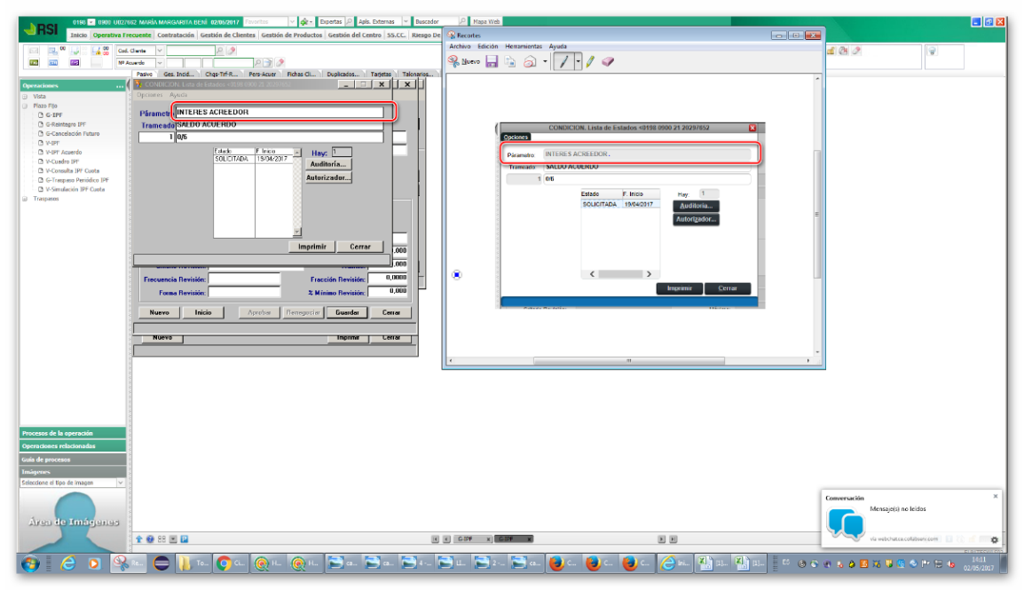
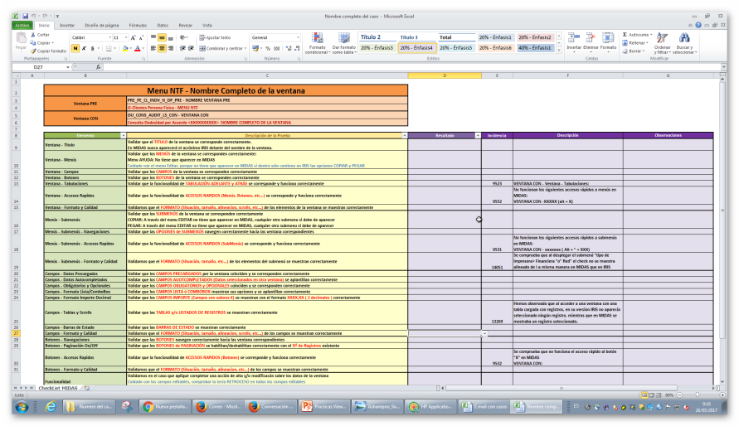
Prácticas en Proyectos reales
Estructura del Test lab
Entornos de prueba
Checklist

Slide 6





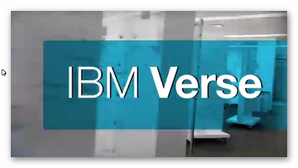



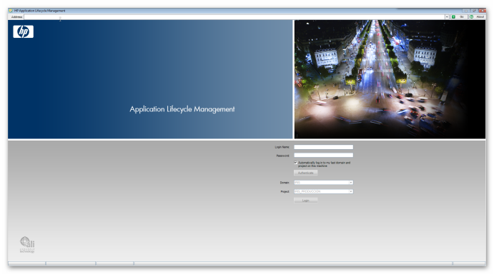


Herramientas
Automatización de pruebas:
Ejecución de pruebas:

Slide 7

¡Hasta el año que viene!
Margarita Benitez V

